Slide 1
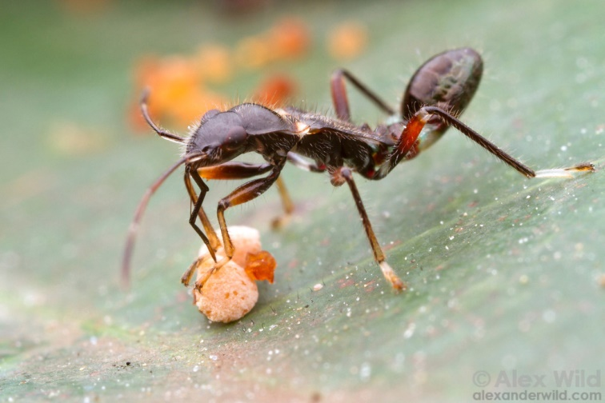
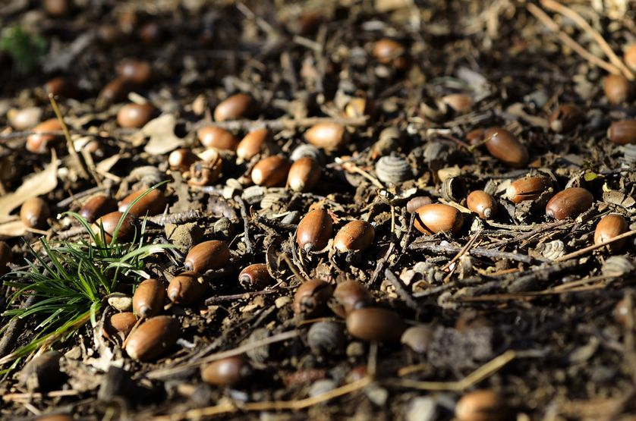
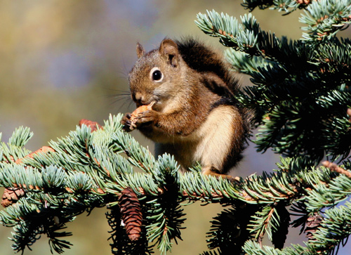


Prédation des graines et restauration écologique
Tuteurs : francis isselin et andré j. arruda
MEGANE KISCHEL – JULIETTE RIGOLOT

Slide 2
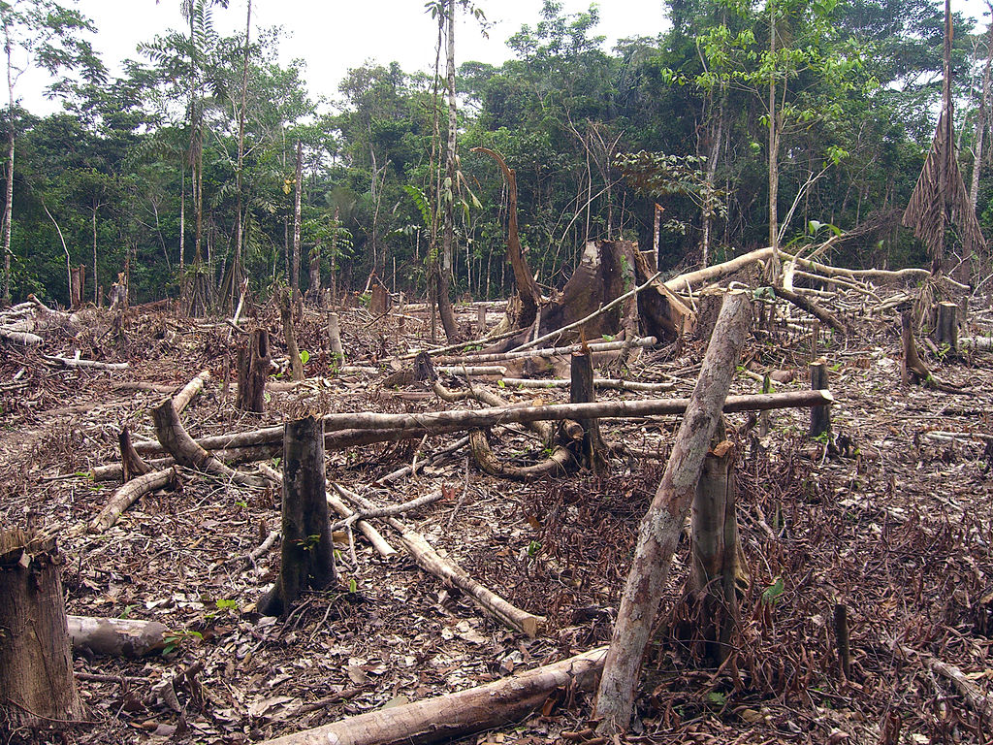
Justification de l’étude
Dégradation des milieux d’origine humaine :
Répondre aux besoins croissants de la population mondiale (production agricole, déforestation etc. )
Dégradation des milieux dû à un évènement naturel (exemple : incendies)
→ comprendre les différents facteurs et processus agissants sur le recrutement des semis et notamment le phénomène de prédation des graines.

Slide 3
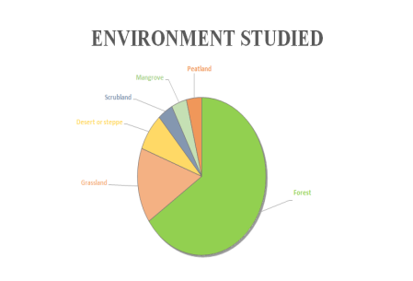
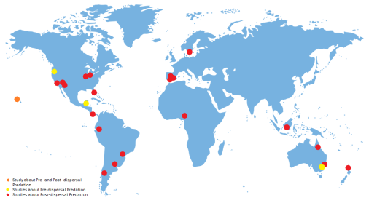
Objectif de l’étude
- Quelles sont les espèces impliquées dans le processus de prédation des graines selon les milieux ?
- Quel est l’impact réel de ce phénomène sur la réussite des projets de restauration ?
- Quels facteurs influencent la prédation des graines ?
- Quelles solutions ont été imaginées jusqu’à présent pour le réguler ?
Notes:
Mettre en meilleure qualité les deux images

Slide 4
Facteurs pouvant influencer la prédation
Nature du milieu étudié et son environnement proche
Nature et origine de la dégradation du site ( exemple : production agricole)
Structure du site ( fragmenté/isolé etc.)
Nature des parcelles voisines ( flux de prédateurs entre l’intérieur et l’extérieur du site)
Micro-habitats présents sur le site
- Variation du taux de prédation en fonction des conditions environnementales qu’offrent les micro-habitats

Slide 5
Facteurs pouvant influencer la prédation
Morphologie de la graines et espèces impliquées
Taille et poids de la graine
Espèces végétales impliquées
Prédateurs impliqués
→ Sélection des graines et modification de la composition spécifique du milieu en restauration

Slide 6
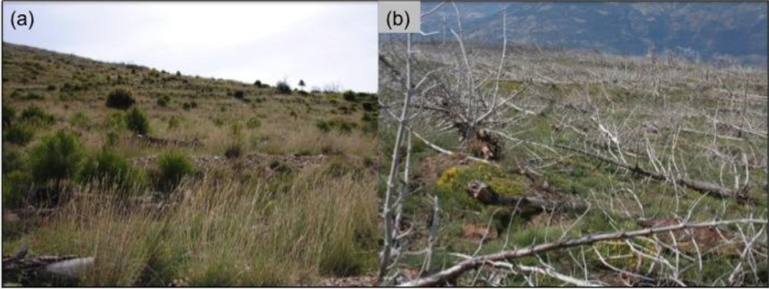
Facteurs pouvant influencer la prédation
Méthode de traitement du site par l’homme suite à la dégradation
L’intervention ou non de l’homme et les techniques choisies peuvent influencer le taux de prédation sur le site en cours de restauration
Notes:
Image issue d’un des articles : Suitability of the management of habitat complexity, acorn burial depth, and a chemical repellent for post-ﬁre reforestation of oaks

Slide 7
Discussion et conclusion
Recommandations pour limiter l’impact de la prédation des graines sur la restauration :
Exclusion des prédateurs
Protection des graines contre les prédateurs
Association d’espèces et de graines lors des semis
Impact global de la prédation des graines pré et post-dispersion sur la restauration
Les études qu’il faudrait encore faire pour améliorer les connaissances sur le sujet

